Slide 1
Optical Mark Recognition
para a correção de folhas de respostas de provas de múltipla
escolha
Gabriel Carrico Guerrero - 1860216

Slide 2
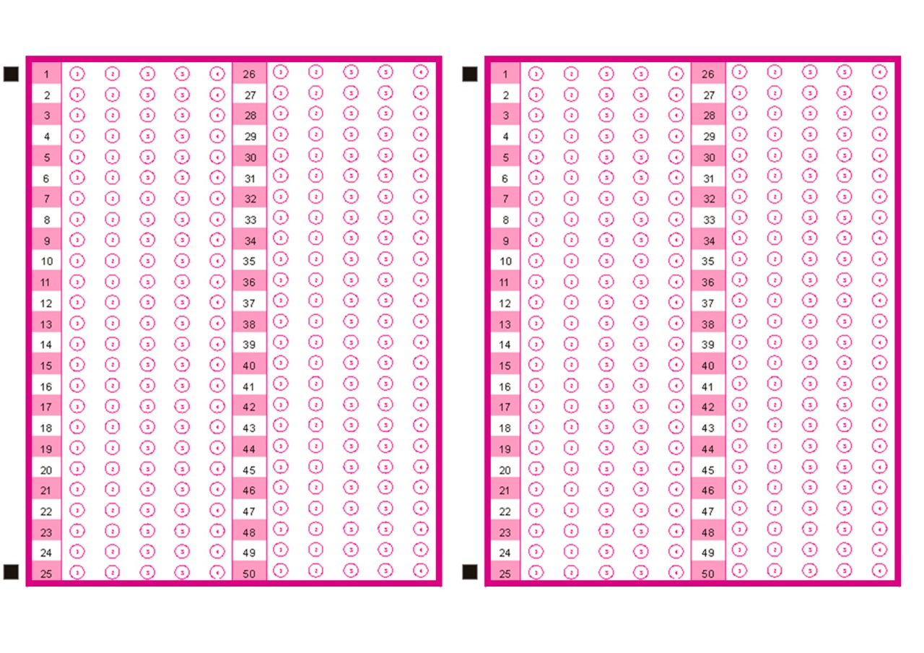
O gabarito

Slide 3
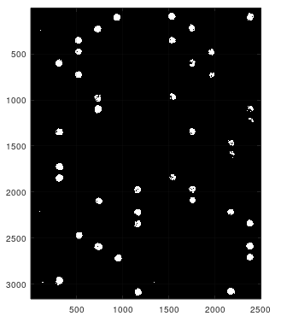
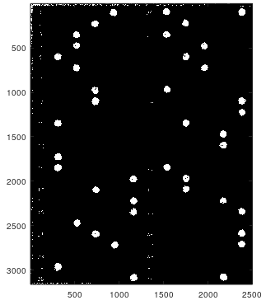
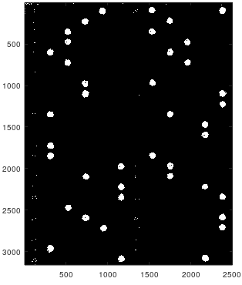
Region of Interest

Slide 4
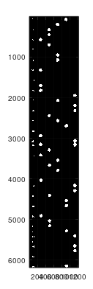
Lista final

Slide 5



Questão por Questão

Slide 6
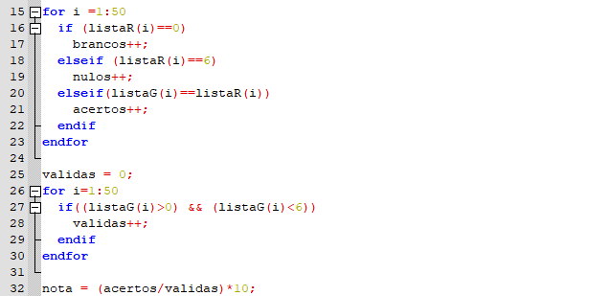
Avaliação da Leitura

Slide 7

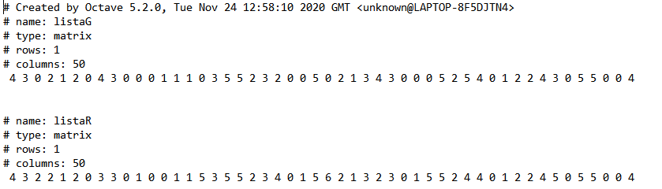
Resultados Finais

